Slide 1

otevřený přístup nabírá obrátky
Horizont 2020:
Mgr. Daniela Tkačíková
Ústřední knihovna
VŠB-Technická univerzita Ostrava
Biblioteca academica 2014, UJEP, Ústín. L., 14. 10. 2014
Attribution 4.0 International (CC BY 4.0)

Slide 2
Obsah
Proč se musí univerzitní knihovny zajímat o otevřený přístup
Politiky a povinnosti otevřeného přístupu
Evropská komise a otevřený přístup
Evropská komise: grantová agentura
Projekty OpenAIRE, FOSTER a PASTEUR4OA…
Česko a Horizont 2020
H2020: Povinnost otevřeného přístupu k vědeckým publikacím a výzkumným datům
Dopady otevřeného přístupu na služby univerzitních knihoven

Slide 3

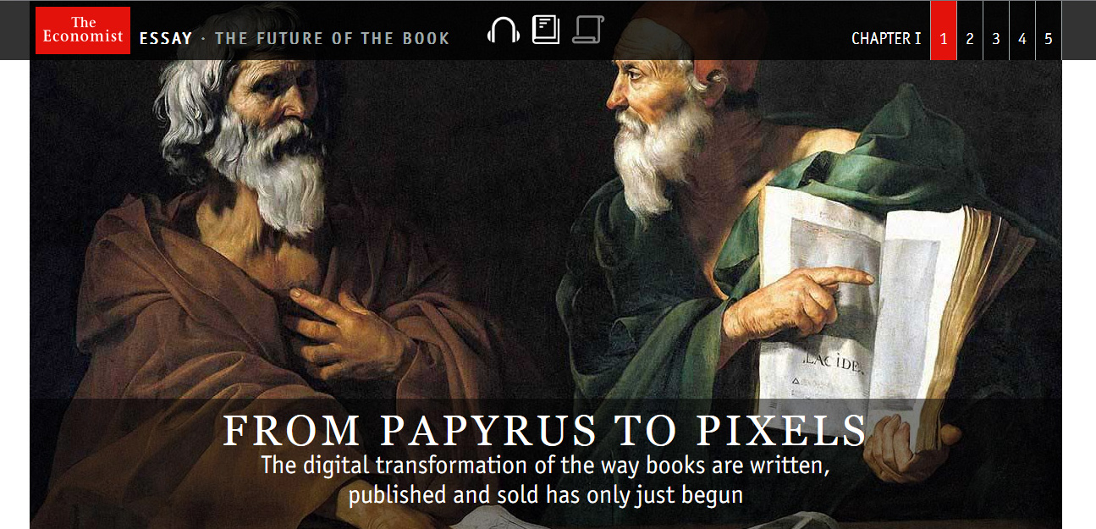

Máte rádi e-knihy?
http://www.economist.com/node/21623582/comments
A co otevřený přístup?

Slide 4
Proč se musí univerzitní knihovny zajímat o otevřený přístup
Protože se otevřený přístup pomalu (?), ale jistě, stává standardem vědecké komunikace!
Hlavní vlivy:
Současné informační technologie
Politiky otevřeného přístupu
    poskytovatelů finanční podpory na výzkum
  mezinárodní politiky otevřeného přístupu
  národní politiky otevřeného přístupu
  institucionální politiky a povinnosti otevřeného přístupu
  vydavatelské politiky otevřeného přístupu
Postoj autorů a jejich institucí

Slide 5

Politiky a povinnosti otevřeného přístupu
Politiky otevřeného přístupu, zvláště ty, jež zahrnují povinnost otevřeného přístupu, zajišťují organizacím financujícím výzkum, že jsou výsledky jimi financovaného výzkumu volně dostupné pro všechny, kdo je v daném okamžiku potřebují (ale nejen to, viz např. služby OpenAIRE).
Požadavky na otevřený přístup v souvislosti s financováním výzkumu z veřejných zdrojů neznamenají povinnost výsledky publikovat.
Rozhodnutí o tom, zda budou výsledky výzkumu publikovány, je plně na straně řešitelů financovaných projektů.
Otevřený přístup je vyžadován jen tehdy, pokud je publikování zvoleno jako prostředek k šíření výsledků výzkumu!
http://knihovna.vsb.cz/open-access/politiky-oa.htm

Slide 6
Evropská komise a otevřený přístup
tvůrce politiky: navrhuje legislativu
grantová agentura: 7.RP a H2020
budovatel kapacit: podpora politik OA i projektů (infrastruktura): OpenAIRE, PASTEUR4OA a FOSTER aj.
Tři klíčové dokumenty (17. 7. 2012):
SDĚLENÍ: Posílené partnerství Evropského výzkumného prostoru pro excelenci a růst
SDĚLENÍ: Cesta za lepším přístupem k vědeckým informacím: Jak zvýšit přínosy veřejných investic do výzkumu
DOPORUČENÍ: 2012/417/EU: Doporučení Komise ze dne 17.července 2012 o přístupu k vědeckým informacím a jejich uchovávání

Slide 7
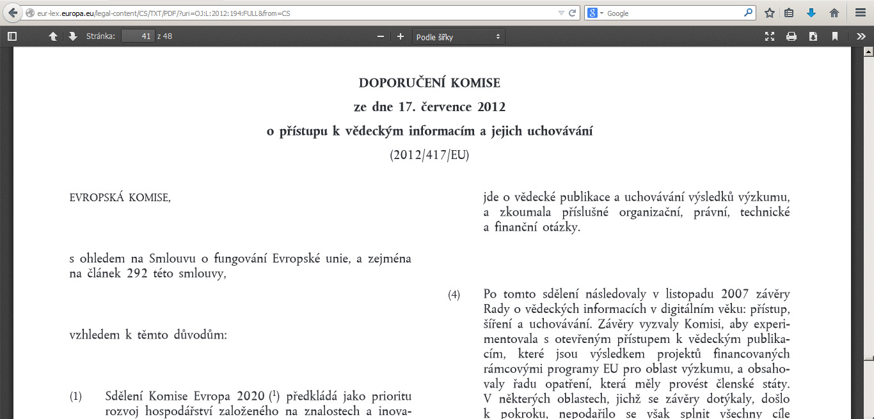
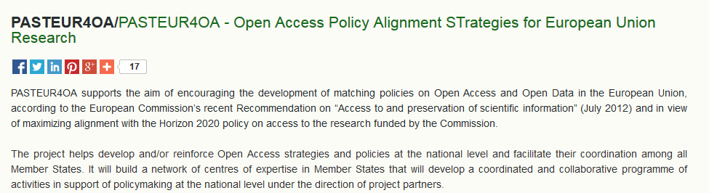

Slide 8
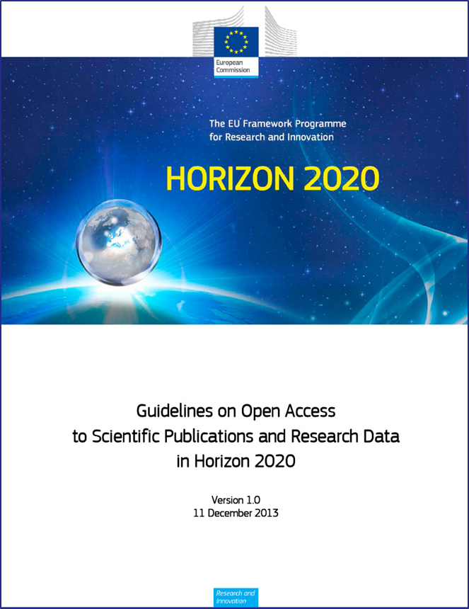
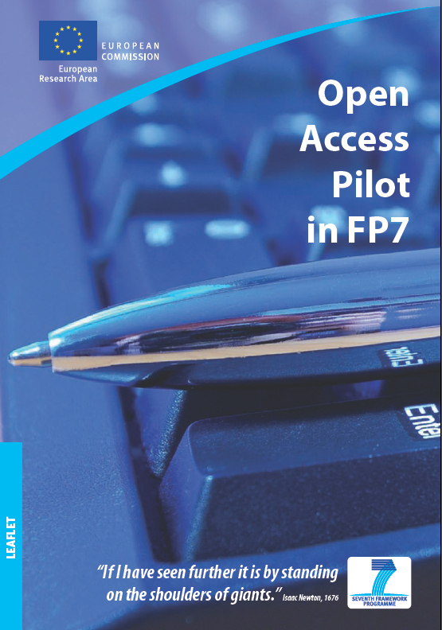

Evropská komise: grantová agentura
Otevřený přístup v Evropském výzkumném prostoru http://knihovna.vsb.cz/open-access/oa-eu.htm
OpenAIRE, OpenAIREPlus a Horizont 2020
http://knihovna.vsb.cz/openaire/index.htm

Slide 9
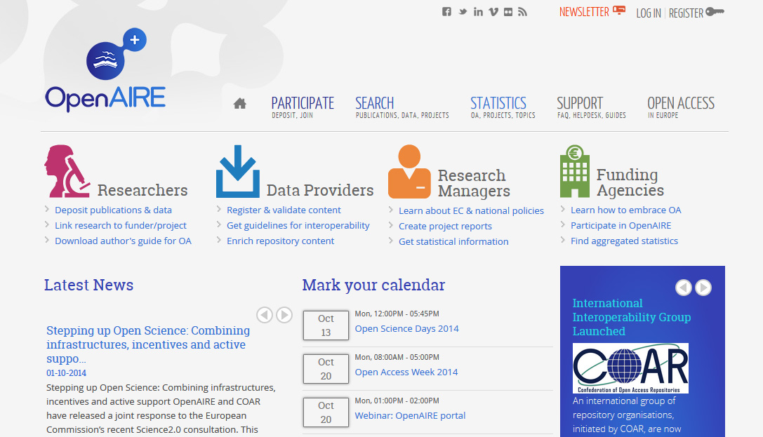
OpenAIRE
http://www.openaire.eu/

Slide 10
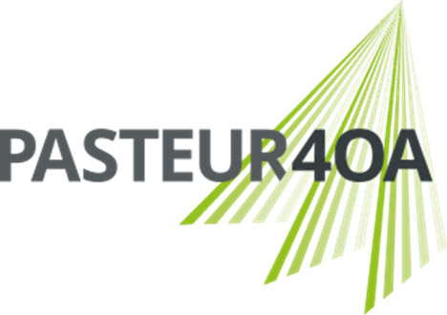


PASTEUR4OA
Open Access Policy Alignment Strategies for European Union Research
http://www.pasteur4oa.eu/
FOSTER
Facilitate Open Science Training for European Research,
http://www.fosteropenscience.eu/

Slide 11
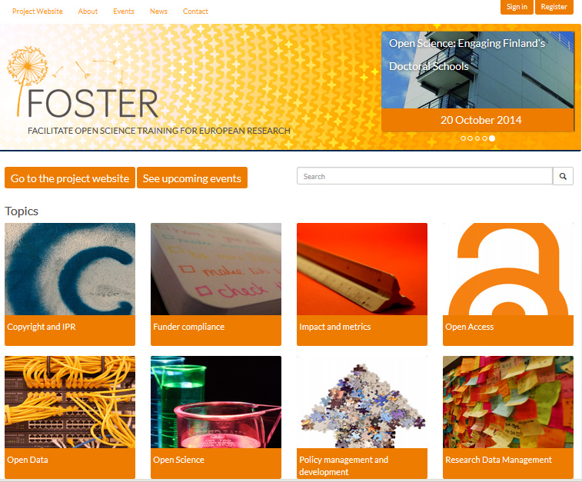

Slide 12
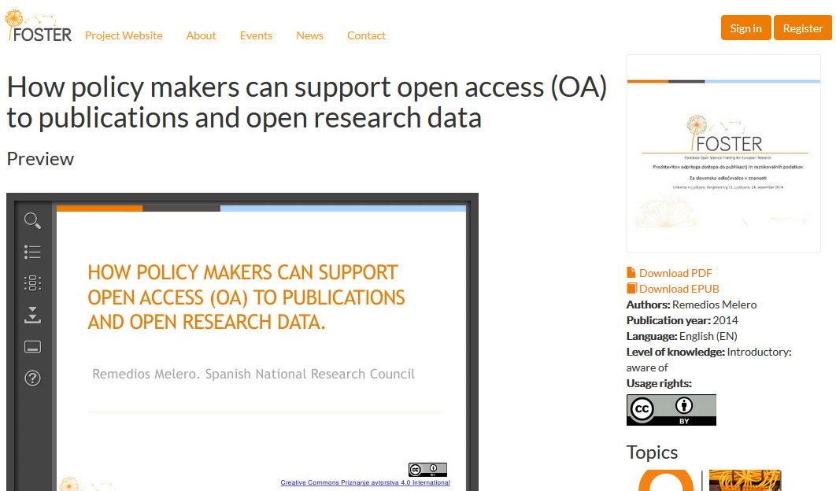

Slide 13
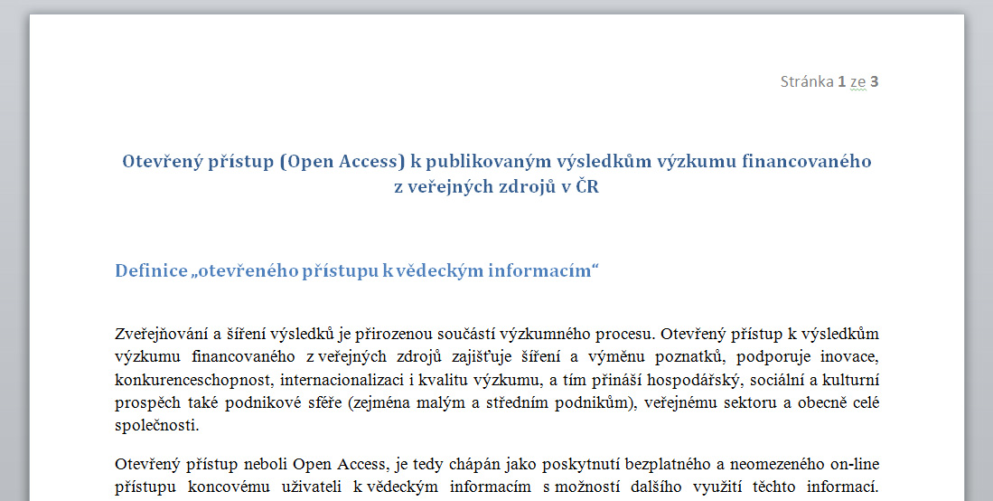
Rada pro výzkum, vývoj a inovace
Národní politika otevřeného přístupu?
Národní strategie…?

Slide 14

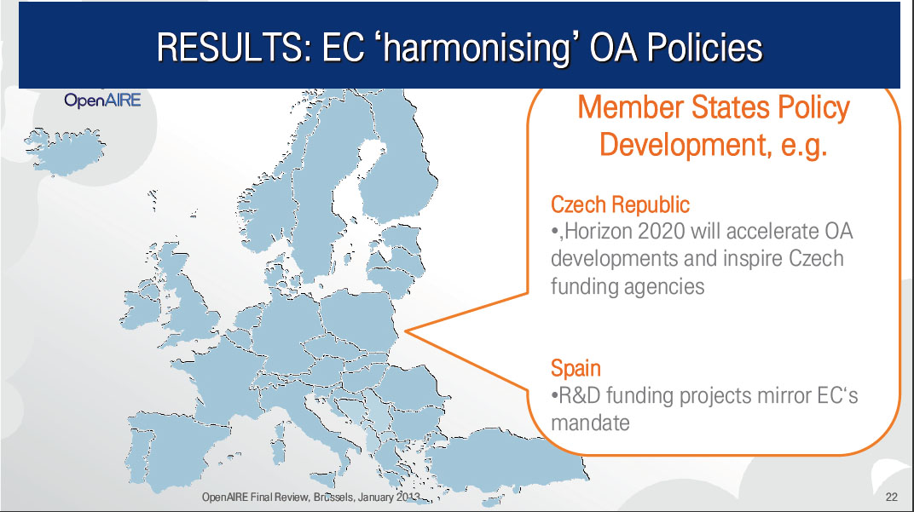
http://ec.europa.eu/information_society/newsroom/cf/dae/document.cfm?action=display&doc_id=4601

Slide 15
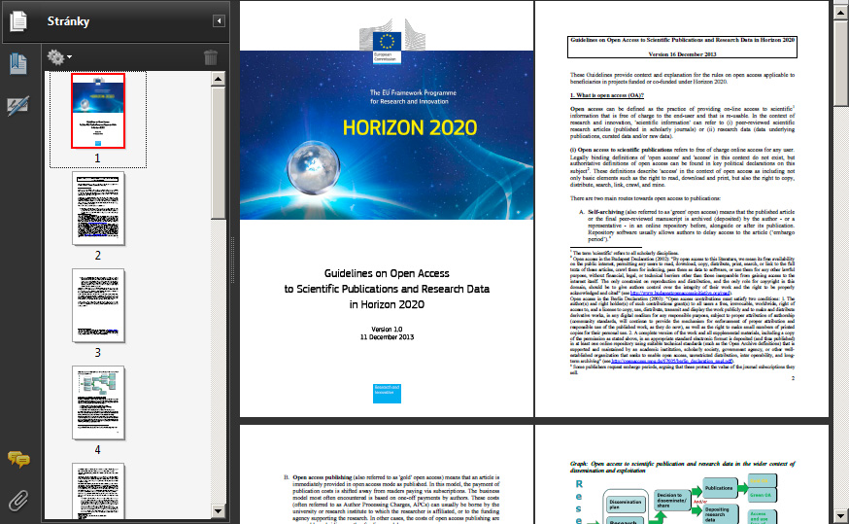

Slide 16

Povinnost otevřeného přístupu k vědeckým publikacím: otázky
Které publikace otevřeně zpřístupnit
Jak zajistit otevřený přístup k publikacím
Autorská práva (Copyright) a licence
Co jsou to APCs
Co uložit do repozitáře
Kdy uložit publikace do repozitáře
Kdy otevřeně zpřístupnit v repozitáři uložené publikace
Co je to období embarga na otevřený přístup
Otevřený přístup k bibliografickým metadatům
Kam uložit publikace

Slide 17
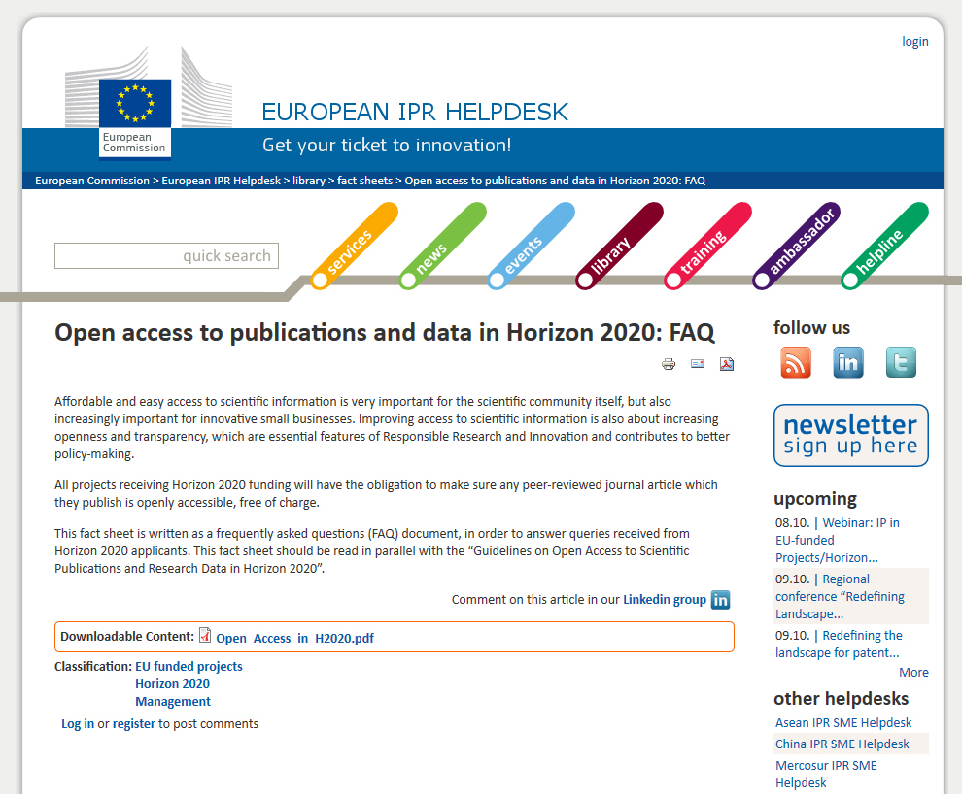
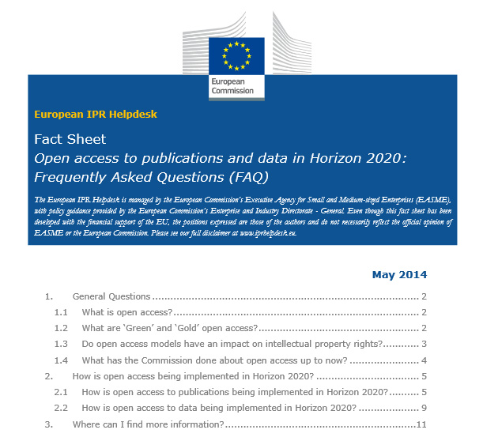
Povinnost otevřeného přístupu k vědeckým publikacím
A odpovědi… (?)
https://www.iprhelpdesk.eu/sites/default/files/newsdocuments/Open_Access_in_H2020_0.pdf

Slide 18
  Otevřený přístup
  k výzkumným datům
Pilotní projekt pro vybrané oblasti výzkumu; vztahuje se na dva typy dat:
data, včetně příslušných metadat, potřebná k ověření výsledků prezentovaných ve vědeckých publikacích;
jiná data, včetně souvisejících metadat, jak je uvedeno v příslušném dokumentu, tzv. Data Management Plan (DMP), v němž jsou popsány plány pro vytvářená data, nakládání s nimi, jejich uchovávání po dobu trvání a po skončení projektu.
Otevřený přístup k výzkumným datům je zajištěn tím, že příjemci grantů uloží svá výzkumná data do repozitářů určených pro ukládání výzkumných dat a přijmou opatření k tomu, aby třetím stranám bylo v maximální možné míře umožněno tato data bezplatně využívat, šířit, vytěžovat, reprodukovat mít k nim přístup.

Slide 19
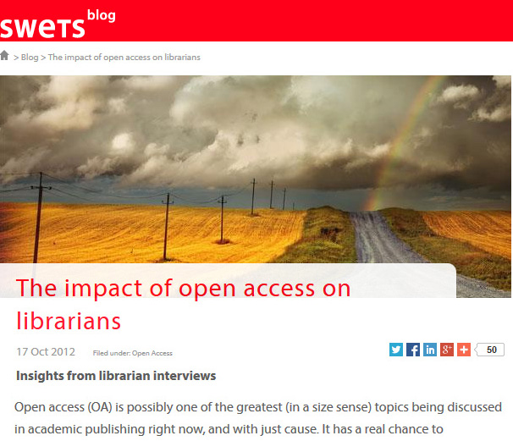

Dopady otevřeného přístupu na služby
univerzitních knihoven
http://www.swets.com/blog/the-impact-of-open-access-on-librarians
http://connection.sagepub.com/blog/2012/09/04/what-role-will-academic-libraries-play-in-an-open-access-future/

Slide 20
Děkuji za pozornost!
http://knihovna.vsb.cz/
&
http://www.openaire.eu/
daniela.tkacikova@vsb.cz

